Slide 1
빅데이터 처리시스템 구성
HIVE 실습
빅테이터 강병화

Slide 2
INDEX
HIVE 설치
2. HIVE 압축해제
3. HIVE 이동/링크 생성
4. HIVE 환경변수 설정
5. HADOOP 경로 설정
6. HIVE 실행
7. 2021-09-16 부산 기온 파일
8. 2021-09-16 부산 평균 기온 출력

Slide 3
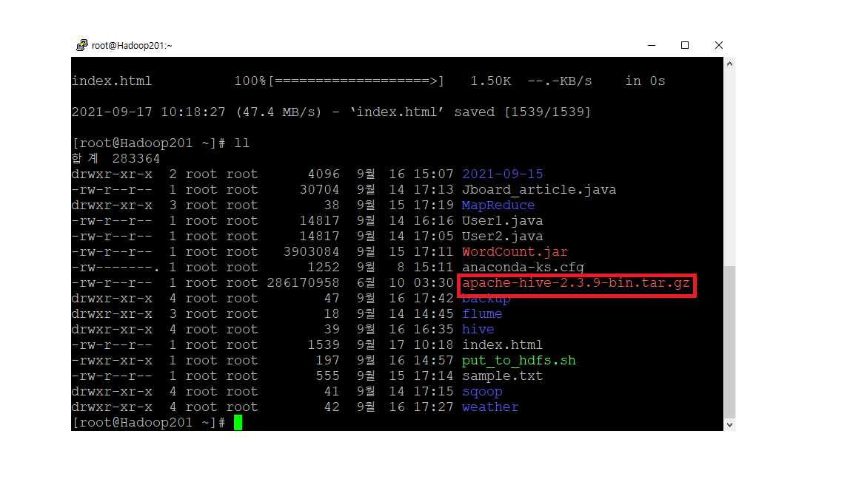
1.Hive 설치
HIVE 사이트에서 wget 파일링크주소로 다운 받습니다.

Slide 4
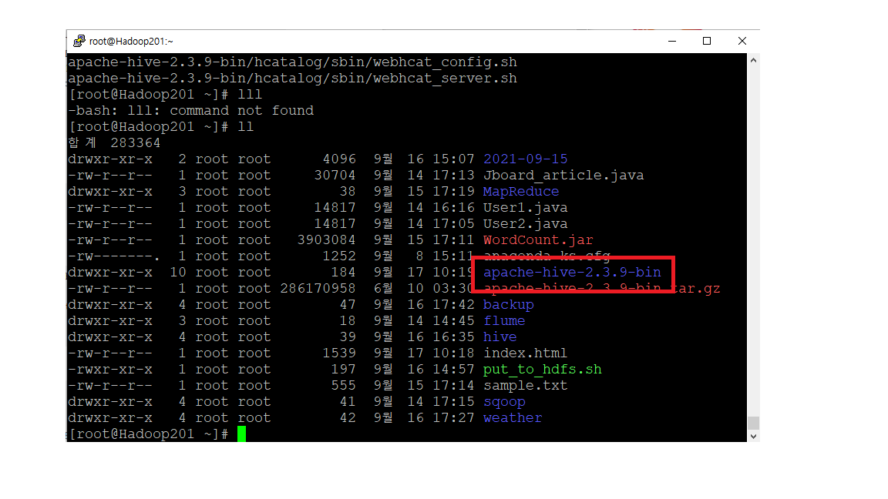
2.HIVE 압축해제
tar xvfz apache-hive-xxx.tar.gz
으로 HIVE 설치파일을 압축 해제합니다.

Slide 5
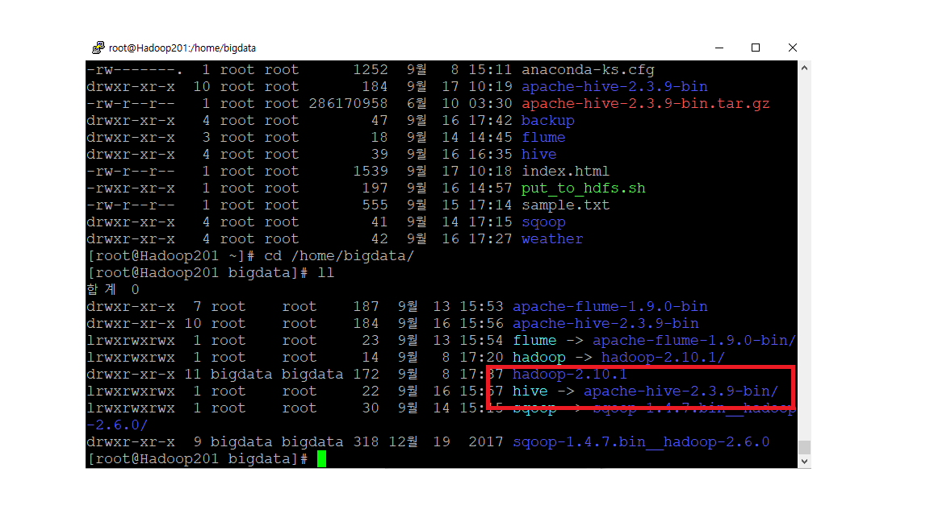
3.HIVE 이동/링크 생성
HIVE가 설치된 곳에 쉽게 접근하도록 링크를 달아줍니다.

Slide 6
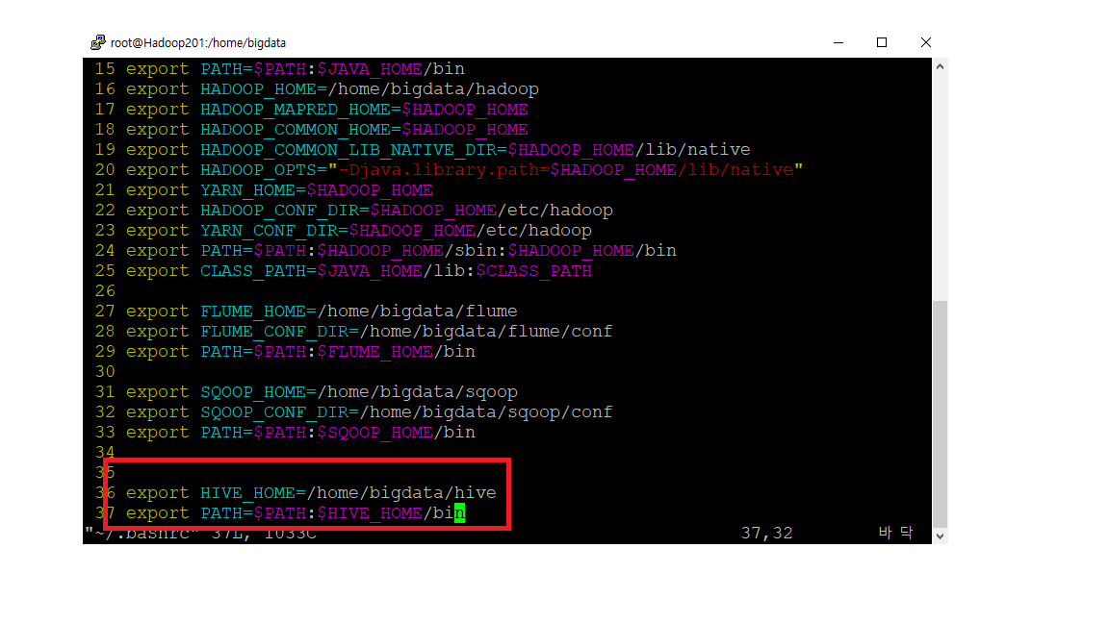
4.HIVE 환경변수 설정
HIVE를 어디에서든 실행시키기 위해서 환경변수를 설정해줍니다.

Slide 7
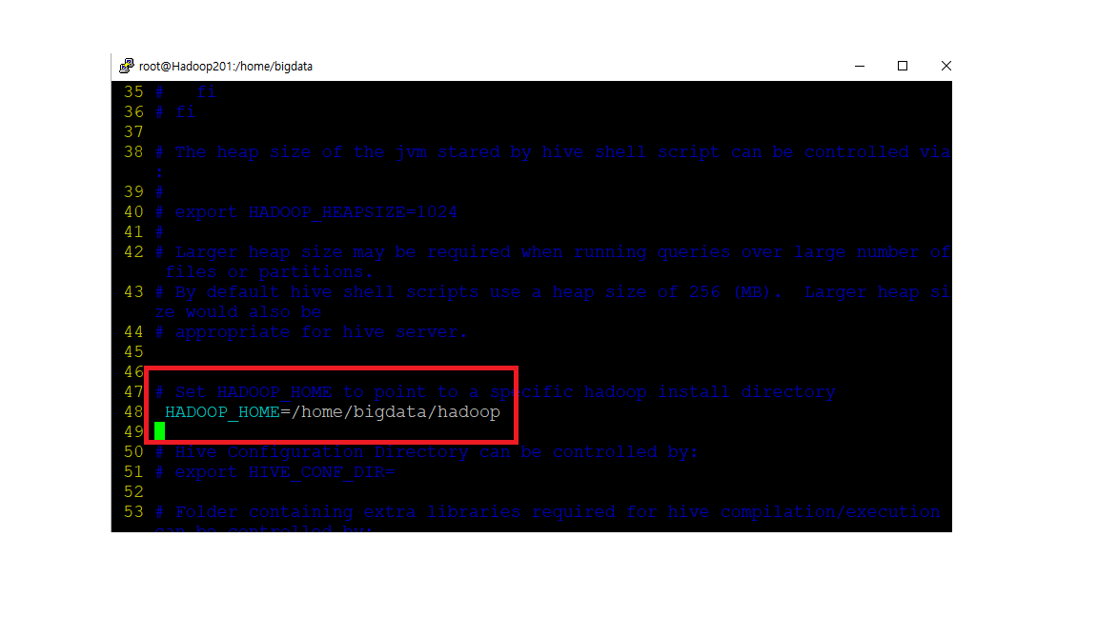
5.Hadoop 경로 설정
Hive에서 생성하는 파일들을 저장할 Hadoop에도 경로를 지정해 둡니다.

Slide 8
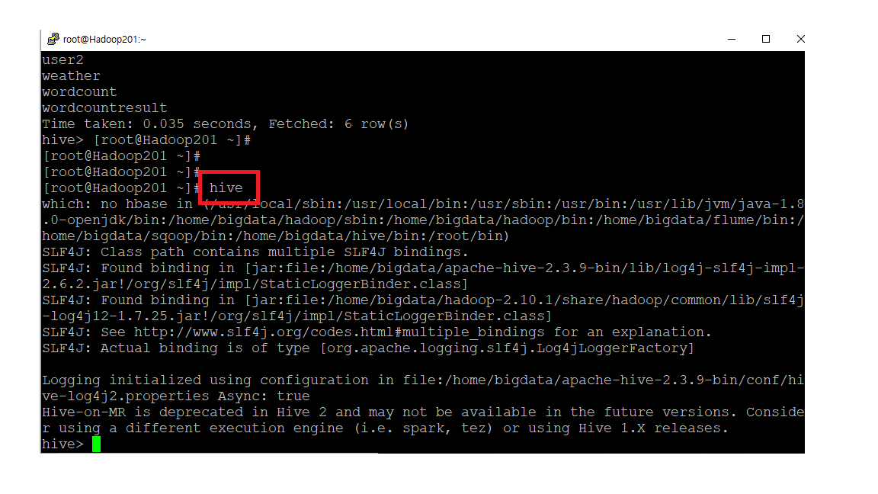
5.HIVE 실행
Hive를 실행해줍니다 이때 하둡 시스템도 실행 되어 있어야합니다.

Slide 9
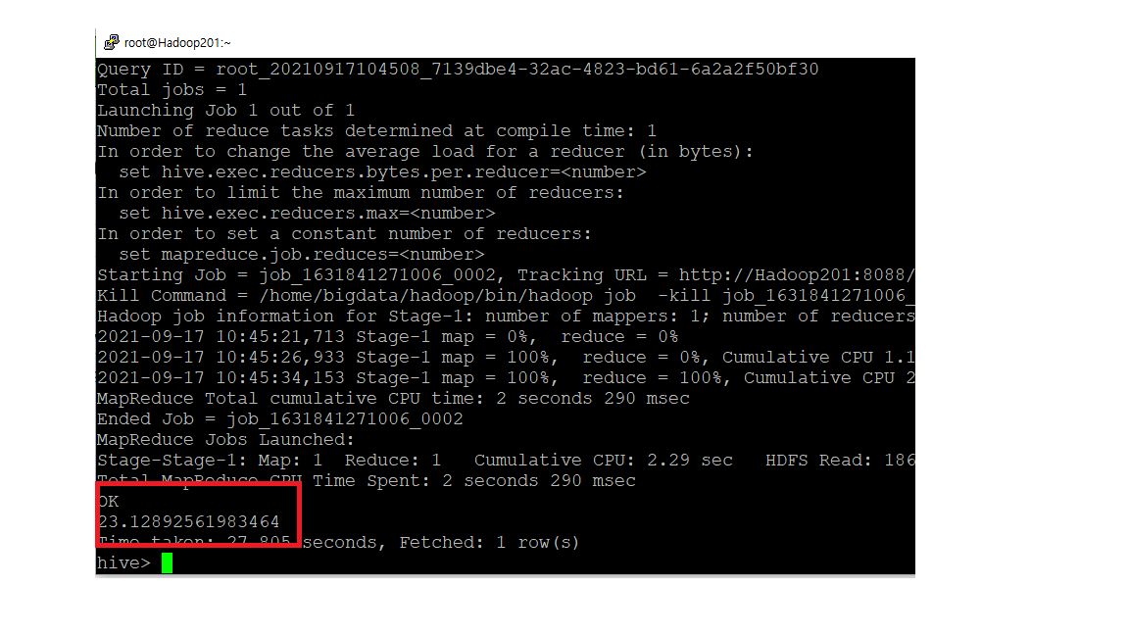
7.2021-09-16 부산 평균기온
쿼리문 실행
Select AVG(`var6`) from `busanweather` WHERE `var1`=＇부산＇;
OK 응답과 동시에
23.1289XXXXXX 결과가 나왔습니다.

Slide 10
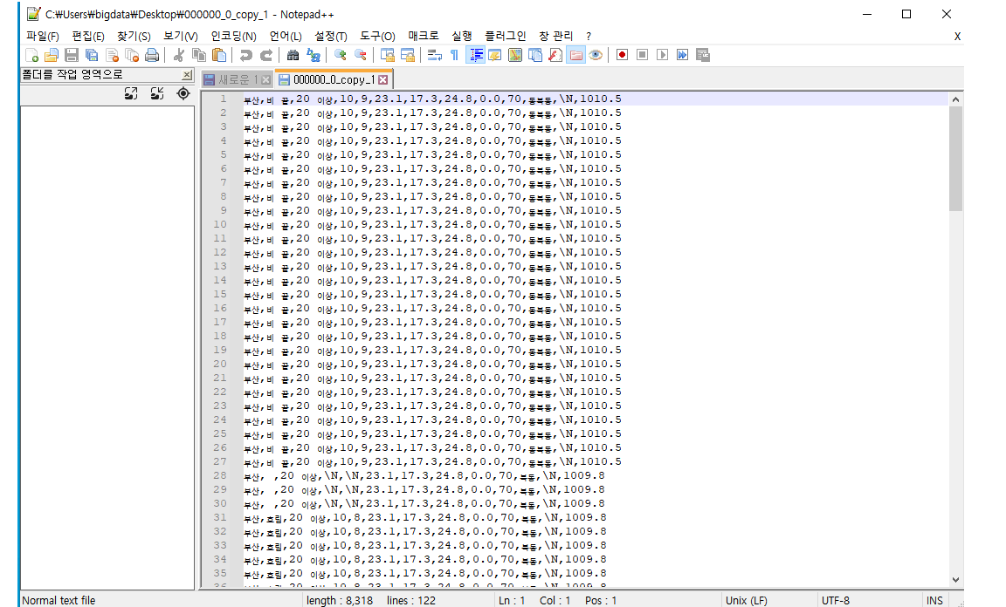
6. 2021-09-16 부산 모든 기온
BusanWeather 테이블 생성 및 파일 생성해서 부산의 레코드 데이터들만
모든 파일을 생성합니다.
쿼리문
Insert into `busanweather` select
* From weather where `var1`=‘부산‘

Slide 11
Thank you!!

